Slide 1
OBSERVACIONES Y PROPUESTAS A LA LEY REFORMATORIA A LA LEY ORGÁNICA DEL SERVICIO PÚBLICO DE ENERGÍA ELÉCTRICA

Slide 2
La Constitución establece en su artículo 314 con claridad que el Estado es responsable de la provisión de servicios públicos entre ellos energía eléctrica.
El artículo 313 de la Carta Fundamental así mismo menciona que el Estado Central se reserva el derecho de administrar, regular, controlar y gestionar los sectores estratégicos, siendo parte de esta la energía en todas sus formas.
El Art. 111 del COOTAD, menciona que los sectores estratégicos son de exclusividad del Gobierno Central. Se han delegado competencias a los GAD sin presupuesto y sin observar los marcos normativos.

Slide 3
OBSERVACIONES AL PROYECTO DEL AS. AUGUSTO GUAMÁN RIVERA
El proponente aumenta un inciso al Art. 57 de la LOSPEE, en el cual establece que la Circunscripción Especial Amazónica gozará de una tarifa ELÉCTRICA ESPECIAL.
La Amazonía comprende una circunscripción especial de acuerdo al texto Constitucional (Art. 250), región excluida histórica y socialmente, fundamento de especialidad. Principio de igualdad mejorar las condiciones de vida.
La energía eléctrica constituye parte fundamental del desarrollo humano. Art. 44 de la LOCTEA garantiza la creación de políticas públicas para el acceso del servicio a lo hogares vulnerables
Notes:
1.- LOSPEE.- Ley Orgánica del Servicio Público de Energía Eléctrica
2.- LOCTEA.- Ley Orgánica para la Planificación de la Circunscripción Especial Amazónica

Slide 4
OBSERVACIONES AL PROYECTO DEL AS. AUGUSTO GUAMÁN RIVERA
Es importante destacar que la reforma debe estar encaminada a los hogares vulnerables, tal como señala el Art. 44 de la LOCTEA.
La propuesta es beneficiosa para la Amazonía.
Se debe aclarar, en la disposición transitoria del proyecto, donde se menciona que “ARCOTEL” debe implementar la tarifa especial.

Slide 5
OBSERVACIONES AL PROYECTO DEL AS. DIEGO GARCÍA POZO
Se propone que la definición de alumbrado público también comprenda los escenarios deportivos que los GADs hayan delegado a los particulares o en comodato
La propuesta es redundante ya que el numeral segundo del artículo 3 de la LOSPEE, es lo suficiente claro estableciendo los escenarios deportivos como consta en el texto, es necesario entender que la delegación o comodato no modifica la calidad de propiedad pública.

Slide 6
OBSERVACIONES AL PROYECTO DEL AS. BYRON MALDONADO
El Asambleísta propone que:
1.- Se reforme el Art. 56, inciso quinto de la LOSPEE que dispone que el 30% de superávit (EP) que se obtenga en la fase de operaciones destinado a proyectos de desarrollo territorial en el área de influencia del proyecto, y que del capital privado y de economía mixta el 12% sea destinado a proyectos de desarrollo territorial.
2.- La reforma estaría destinada a eliminar el texto (del inciso anotado anteriormente) que señala que los criterios de asignación y su periodicidad estará dictados por el reglamento
3.- El Reglamento en sus artículos 74 y 81 establecen que estos recursos serán administrados por las mismas entidades conllevando a que efectivamente no sea presentado ningún beneficio a los pobladores del área de influencia.
4.- La reformas permitirá que estos recursos entren a las arcas de los Gobiernos Autónomos Descentralizados Provinciales para realizar proyectos de desarrollo territorial (Art. 56.2 de la reforma).

Slide 7
OBSERVACIONES AL PROYECTO DEL AS. BYRON MALDONADO
5.- Una observación es que estos recursos sean utilizados en ciertas categorías como:
- Mejoramiento de las condiciones de infraestructura, accesibilidad, conectividad y seguridad de las áreas aledañas a la central de generación.
-Fortalecimiento de las capacidades productivas y de riego.
- Fortalecimiento de las actividades artística y cultural.
Esto como vemos (Art. 56.3 de la reforma “Destino de los Recursos”) es imitante, dado que el espectro de desarrollo territorial es amplio beneficiando a los pobladores inmensamente.
6.- Por último la Circunscripción Especial Amazónica también se vería beneficiada pues estos recursos de superávit irían al Fondo Común (Art. 56.4).
7.- Es necesario dejar anotado así mismo que en las disposiciones transitorias que estos recursos serán públicos, además deberán pasar por el Ministerio de Finanzas a fin de que este como ente rector establezca las asignaciones después que el Ministerio de Energía remita la información y necesaria de los superávits para que pueda distribuirse técnicamente a los GAD provinciales.

Slide 8
Esta propuesta estaría en consonancia con lo determinado en el marco Constitucional y tendrá gran beneficio para los GADs Provinciales.
271.- (…) Las asignaciones anuales serán predecibles, directas, oportunas y automáticas, y se harán efectivas mediante las transferencias desde la Cuenta Única del Tesoro Nacional a las cuentas de los gobiernos autónomos descentralizados.
“Art. 274.- Los gobiernos autónomos descentralizados en cuyo territorio se exploten o industrialicen recursos naturales no renovables tendrán derecho a participar de las rentas que perciba el Estado por esta actividad, de acuerdo con la ley”

Slide 9
Por último se debe dejar señalando las obligaciones pendientes que existen por el pago pendiente de empresas eléctricas de conformidad a la Disposición Décimo Segunda, tercer inciso, de la Ley de Servicio Público de Energía Eléctrica.
“Corresponde al Ministerio de Electricidad y Energía Renovable solicitar al Ministerio de Finanzas los recursos económicos que deberán provenir del Presupuesto General del Estado, con el objeto de adquirir las acciones y aportes para futura capitalización que mantengan los gobiernos autónomos descentralizados, accionistas privados y otros accionistas al valor nominal que consta en libros”

Slide 10
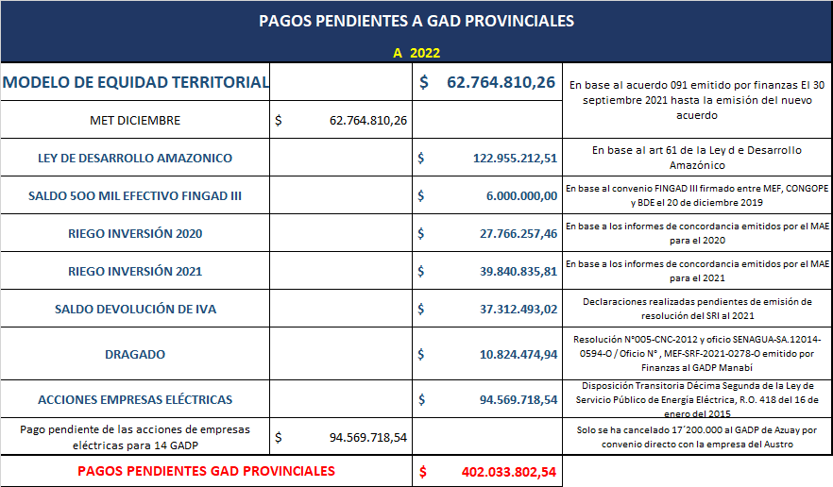
Fuente: GADP, MEF, BDE

